Slide 1


«Инновационные технологии в обучении» (из опыта работы с детьми с ограниченными возможностями здоровья) Яганова Л.В. Педагог дополнительного образования
Муниципальное бюджетное образовательное учреждение
дополнительного образования «Дом детского творчества»
ГО ЗАТО Фокино

Slide 2
Мир «особого» ребёнка интересен и пуглив. Мир «особого» ребёнка безобразен и красив. Неуклюж, порою странен, добродушен и открыт. Мир «особого» ребёнка. Иногда он нас страшит. Почему он агрессивен? Почему он так закрыт? Почему он так испуган? Почему не говорит? Мир «особого» ребёнка –он закрыт от глаз чужих. Мир «особого» ребёнка -допускает лишь своих

Slide 3

Дети с ограниченными возможностями здоровья одна из наиболее уязвимых категорий детей. Круг общения таких детей невелик. Только система дополнительного образования может предоставить им возможность реализовать свой потенциал.
С такими детьми я работаю уже 10 лет.
Для результативной работы мной была разработана программа «Содружество», направленная на формирование основ комплексного решения проблем детей с ограниченными возможностями: развитие интеллекта, мышления, памяти, чувства прекрасного, моторики рук.

Slide 4
Цель: Социальная реабилитация и адаптация детей с ограниченными возможностями здоровья, приобретение определённых рабочих навыков.
В работе использую две формы занятий:
надомную - это когда педагог приходит в семью;
занятия в основной группе детей посещающих ДДТ.
На дому занятия провожу совместно с привлечением кого-либо из членов семьи.
Это позволяет максимально использовать возможности ребенка, способствует лучшему познанию окружающего мира, дает возможность, преодолев трудности, поверить в собственные силы. Проводить занятия непросто, т.к. дети, с которыми я занимаюсь на данный момент имеют тяжелые нарушения здоровья: один ребенок с нарушениями умственного развития, второй имеет физические проблемы связанные с заболеванием кожи.

Slide 5
Программа состоит из 4 основных блоков:"Бумажная фантазия", "Поделки из бисера", "Мягкая игрушка","Вышивка«. Это позволяет выбрать для ребенка технику с учетом возрастных особенностей и с учетом заболевания обучающегося. В течение учебного года могут вносится дополнительные темы, изменятся количество часов по темам исходя из индивидуальных возможностей ребёнка.
При составлении рабочей программы я обязательно учитываю:
желание ребенка и его родителей;
возможности ребенка, состояние его здоровья;
.

Slide 6
Моя главная задача открыть каждого ребенка с творческой стороны.
Вся работа с детьми-инвалидами ведется с соблюдением определенных психолого-педагогических условий:
учет сложившегося социального опыта ребенка;
безусловное принятие ребенка как личности;
учет возможностей, интересов, потребностей, индивидуальных особенностей;
создание ситуации успеха.
Материал для занятий подбираю так, чтобы дети не чувствовали утомления. На занятиях чередую различные виды деятельности, Постоянный поиск новых форм и методов организации учебного процесса позволяет делать работу с детьми более разнообразной, эмоционально и информационно насыщенной.

Slide 7
На основе своего опыта могу сказать, что эффективными оказываются такие методы и формы обучения, использование которых основано на реализации мотивационной сфере ребенка: развития самосознания, самоутверждения в обществе, формирование самооценки, потребности в общении со сверстниками. Выбираю методы обучения, методические приемы с учетом знаний и практических навыков.
В своей работе я использую следующие педагогические технологии; здоровьесберегающие ( физкульт-минутки, зрительная гимнастика, пальчиковая гимнастика), игровые.
Считаю, что начинать работу с такими детьми нужно с формирования положительного эмоционального настроя. Это удается, когда я применяю диалоговые формы общения . Встреча с детьми всегда начинается с доверительного и доброжелательного общения. Каждый ребенок работает в своем темпе, в соответствии со своими возможностями.
Стараюсь предоставить им больше самостоятельности.

Slide 8
У ребенка-инвалида, не занимающегося дополнительным образованием, не происходит наработки жизненных навыков, позволяющих ему существовать со своими особенностями во взрослой жизни, поэтому цель моей работы заключается не только в том, чтобы познакомить детей с различным видами творчества, но и выработать у них умения и навыки работы с различными материалами, в различных техниках. В конечном итоге - научить детей полноценному образу жизни, радоваться этой жизни, не обращая внимания на свой недуг. Все занятия носят воспитательный характер. При проведении занятий проявляю заботу о настроении и работоспособности детей, создаю особую атмосферу внимания и доверия.
В конце каждого занятия фиксирую внимание детей на достигнутом результате. Положительная оценка работы ребёнка является для него важным стимулом. Необходимо отметить недостатки, но похвала должна и предварять, и завершать оценку.

Slide 9
Индивидуальные особенности детей затрудняют их самостоятельность, а это, как следствие, порождает неуверенность в своих силах. Моя задача – помочь им преодолевать трудности: не бояться браться за новое дело, высказывать свое мнение, быть решительным, уверенным, смелым. Все занятия носят практико-ориентированный характер. Это расширяет возможности приобретения практического опыта ребенка, формирование и развитие новых жизненных умений и навыков.
Такие дети психологически «младше своего возраста». Мышление их более конкретно; им сложно думать об абстрактных вещах. Память, внимание ослаблено. Им труднее осваивать учебный материал, и они быстро его забывают.
Дети быстро утомляются. Им надоедает слушать, играть, куда-то идти, делать любую монотонную работу. У них слабый самоконтроль, Данное обещание быстро забывается, запрет нарушается.
Но эти дети добры и отзывчивы, хотя могут быть агрессивны и упрямы. Они очень чувствительны и обидчивы. Очень подвержены влиянию: как хорошему, так и плохому.

Slide 10
Каждый ребенок требует индивидуального подхода. На занятиях необходимо повышенное внимание к выполнению правил техники безопасности. Обучающийся может заниматься по данной программе несколько лет, но каждый учебный год в этом случае я предлагаю для изготовления другие изделия. На занятиях даю минимум теории, все сводится к практической деятельности, что обусловлено особенностями детей этой категории. Но материал берется самый элементарный, посильный

Slide 11
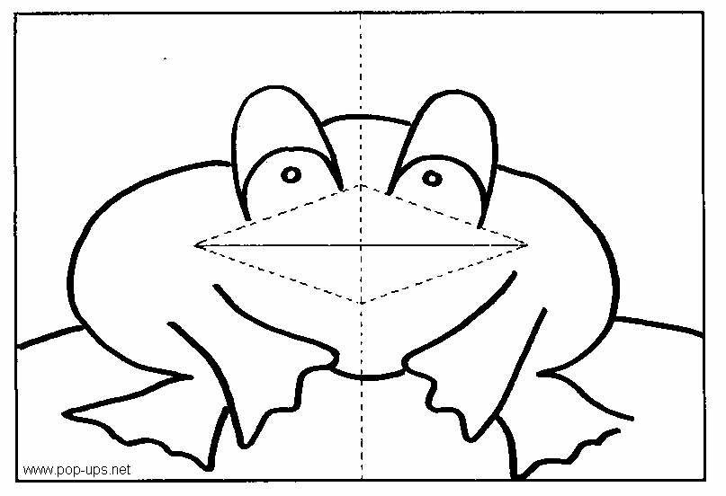
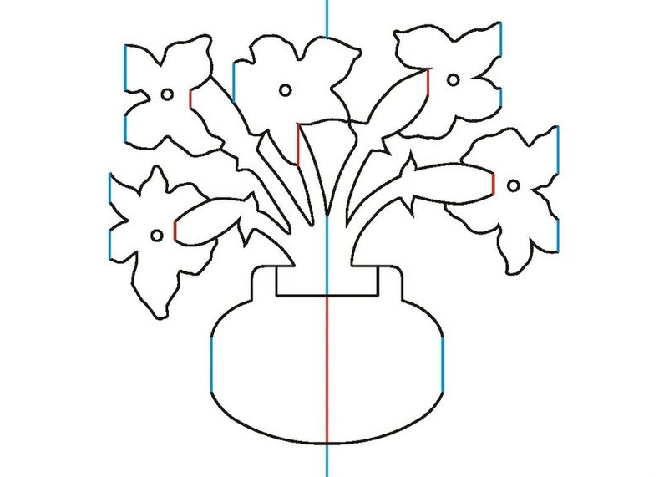
В своей работе я применяю инновационную технику. Кирикоми оригами — это не просто техника, а настоящее искусство, которое позволяет создавать удивительные и оригинальные модели. Эта техника не только развивает творческие способности, но и способствует улучшению моторики и концентрации. Благодаря доступности материалов и инструментов, каждый может попробовать себя в этом увлекательном направлении. Благодаря технике Кирикоми дети открывают для себя новый мир и создают свои уникальные шедевры!

Slide 12
Кирикоми/Pop-up - так называется техника сочетания складывания и вырезания. Соотношение надрезов и складок может быть разным — от нескольких разрезов на последнем этапе складывания фигурки до одной или двух складок на полностью вырезанной из бумаги заготовке. Одной из самых заметных фигур в мире кирикоми/pop-up является Питер Каллесен, художник, живущий в Копенгагене.

Slide 13
Техника кирикоми подходит для занятий с детьми — это искусство изготовления поделок из бумаги с помощью ножниц.
Преимущества техники для детей:
-развивает творческие навыки, пространственное воображение;
-улучшает мелкую моторику рук, точные движения пальцев;
- способствует концентрации внимания, так как заставляет сосредоточиться на процессе изготовления;
-стимулирует развитие памяти, так как ребёнок должен запомнить последовательность изготовления, приёмы и способы складывания.
Занятия стараюсь проводить в форме игры — использовать стихотворные формы, сказки, подвижные и пальчиковые игры, персонажей. Это помогает детям быстрее понять замысел будущего произведения и легче представить и воплотить на бумаге образ.
Привлекаю родителей к совместной работе с детьми это влияет на всех участников: детей, педагогов и родителей. Это взаимодействие способствует созданию единой образовательной среды, где ребёнок получает поддержку как на занятии, так и дома.

Slide 14
Занимаясь декоративно-прикладным творчеством, дети обретают как бы второе зрение: в своей работе они учатся видеть неповторимую красоту, образ. Способность понимать, чувствовать прекрасное является не только определенным критерием, показателем уровня развития ребенка, она выступает стимулом для развития его собственных творческих способностей. Что особенно актуально в работе с детьми с ограниченными возможностями здоровья.

Slide 15
Я считаю, что все дети способны и талантливы, а особенные дети - нуждаются лишь в том, чтобы им дали возможность проявить свои возможности и оказали поддержку – как педагоги, так и семья, в которой они воспитываются. Ребенок, переживает незабываемый, счастливый опыт творчества, не может остаться прежним. Эмоциональная память об этом будет заставлять его искать новые творческие подходы, поможет преодолевать неизбежные кризисы, возникающие в их повседневной жизни.

Slide 16
Рекомендации педагогу дополнительного образования по развитию личности ребенка с ОВЗ
1.Относитесь к ребенку спокойно и доброжелательно, так же, как к другим детям.
2.Учитывайте индивидуальные возможности и особенности ребенка при выборе форм, методов, приемов работы на занятии.
3.Сравнивайте ребенка с ним самим, а не с другими детьми.
4.Создавайте у ребенка субъективное переживание успеха.

Slide 17
Приемы формирования ситуации успеха:
Снятие страха - «Ничего страшного...»
Скрытая инструкция - «Ты же помнишь, что...»
Авансирование - «У тебя получится...», «Ты сможешь...» Говорите это искренне и уверенно.
Усиление мотива - «Нам это нужно для...» («Будешь лучше читать, сможешь найти в книге ответы на свои вопросы»).
Педагогическое внушение - «Приступай же...
Высокая оценка детали - «Вот эта часть у тебя получилась замечательно...» («Сегодня ты хорошо рассказал о..., отвечал на вопросы и т.д.»)
Помогайте ребенку почувствовать свою интеллектуальную состоятельность.

Slide 18
Приемы:
Отмечайте достижения ребенка, а не неудачи.
Делайте ошибки нормальным и нужным явлением.
Формируйте веру в успех.
Концентрируйте внимание на уже достигнутых в прошлом успехах (на прошлом занятии ты смог сделать..., сможешь и сейчас).
Дайте, ребенку возможность делать выбор, решать самому, высказывать свою точку зрения.

Slide 19


